Slide 1
Про роботу закладів освіти щодо реалізації вимог
Закону України «Про внесення змін до деяких законодавчих актів України щодо протидії булінгу (цькуванню)»

Slide 2
Булінг (цькування) - діяння учасників освітнього процесу, які полягають у психологічному, фізичному, економічному, сексуальному насильстві, у тому числі із застосуванням засобів електронних комунікацій, що вчиняються стосовно малолітньої чи неповнолітньої особи або такою особою стосовно інших учасників освітнього процесу, внаслідок чого могла бути чи була заподіяна шкода психічному або фізичному здоров’ю потерпілого.

Slide 3
ВИДИ БУЛІНГУ :
✓ ФІЗИЧНИЙ (завдання ударів, штовхання, пошкодження або крадіжка власності)
✓ ЕКОНОМІЧНИЙ (крадіжки, пошкодження чи знищення одягу та інших особистих речей жертви, вимагання грошей тощо)
✓ ПСИХОЛОГІЧНИЙ (обзивання, глузування або висловлювання, якими ображається стать, раса або національність, виключення інших із групи чи розповсюдження пліток або чуток)
✓ СЕКСУАЛЬНИЙ (принизливі погляди, жести, образливі рухи тіла, фотографування та відеозйомки у переодягальнях, сексуальні погрози та жарти)
✓ КІБЕРБУЛІНГ (образливі повідомлення з погрозами, відредаговані фотографії, блокування акаунтів, навіть шантаж, із застосування засобів електронних комунікацій) .

Slide 4
Типові ознаки
булінгу (цькування)
систематичність
наявність сторін
дії або бездіяльність кривдника

Slide 5
Закон України «Про внесення змін до деяких законодавчих актів України щодо протидії булінгу (цькуванню)»
Внесені зміни до
Кодексу України про адміністративні правопорушення;
Закону України «Про освіту».

Slide 6
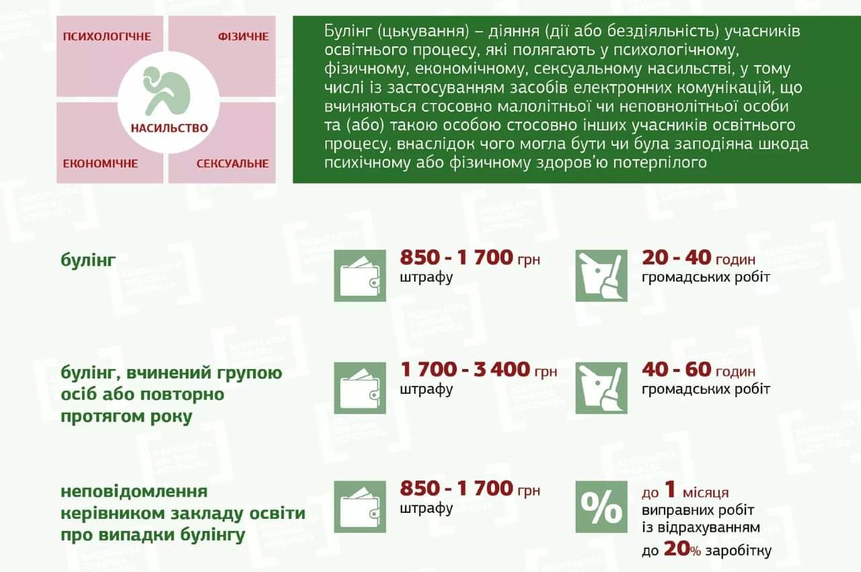
Кодекс України про адміністративні правопорушення

Slide 7
Листи Міністерства освіти і науки України
від 29.12.2019 №1/9-790 «Щодо організації роботи у закладах освіти з питань запобігання і протидії домашньому насильству та булінгу»;
від 29.01.2019 №1/11-881 «Рекомендації для закладів освіти щодо застосування норм Закону України «Про внесення змін до деяких законодавчих актів України щодо протидії булінгу (цькуванню)» від 18 грудня 2018 р. №2657-YІІІ»

Slide 8
Комплексний підхід у сфері запобігання та протидії проявам булінгу (цькування)
Управлінський напрям
Просвітницький напрям

Slide 9
Управлінський напрям
1. Перевірка приміщень, території закладу освіти; організація належних заходів безпеки.
2. Розробка, затвердження та оприлюднення плану заходів, які пов'язані з запобіганням та протидією булінгу (цькуванню).
3. Розгляд та неупереджене з'ясування обставин випадків булінгу (цькування) в закладі освіти відповідно до заяв, що надійшли.
4. Налагодження роботи психологічної служби закладу освіти.
5. Проведення регулярного моніторингу безпечності та комфортності закладу освіти та освітнього середовища (опитування, анкетування, )

Slide 10
Обов’язки керівника закладу освіти
(стаття 26 Закону України «Про освіту»)
1. Затвердження і оприлюднення плану заходів, спрямованих на запобігання та протидію булінгу (цькуванню)
2. Розгляд заяв про випадки булінгу (цькування)
3. Видання наказу про проведення розслідування
4. Скликання засідання комісії з розгляду випадків булінгу (цькування)
5. Вжиття відповідних заходів реагування
6.Забезпечення виконання заходів для надання соціальних та психолого-педагогічних послуг здобувачам освіти, які вчинили булінг, стали його свідками або постраждали від булінгу (цькування);
7. Повідомлення уповноваженим підрозділам органів Національної поліції України та службі у справах дітей про випадки булінгу (цькування) в закладі освіти.

Slide 11
План заходів, спрямованих на запобігання та протидію булінгу (цькуванню)
Мета - формування стійкого переконання в учасників освітнього процесу щодо неприпустимості булінгу в міжособистісних стосунках.
ПРОПОЗИЦІЇ від територіальних органів:
-Національної поліції України
-Міністерства охорони здоров'я
-Міністерства юстиції
-служб у справах дітей
-центри соціальних служб для сім'ї, дітей та молоді

Slide 12
ПРОСВІТНИЦЬКИЙ НАПРЯМ-
системна робота з інформування, роз'яснення з метою формування навичок толерантної та ненасильницької поведінки, спілкування та взаємодії всіх учасників освітницького процесу.
!!! Відповідальна особа з числа педагогічних працівників

Slide 13
Забезпечення на веб-сайті відкритого доступу до такої інформації та документів:
правила поведінки здобувача освіти в закладі освіти;
план заходів, спрямованих на запобігання та протидію булінгу (цькуванню) в закладі освіти;
порядок подання та розгляду (з дотриманням конфіденційності) заяв про випадки булінгу (цькування) в закладі освіти;
порядок реагування на доведені випадки булінгу (цькування) в закладі освіти та відповідальність осіб, причетних до булінгу (цькування)".
РОЗДІЛ САЙТУ ЗАКЛАДУ ОСВІТИ
ПРОТИДІЯ БУЛІНГУ

Slide 14
Здобувачі освіти
Право на отримання соціальних та психолого-педагогічних послуг як особа, яка постраждала від булінгу (цькування), стала його свідком або вчинила булінг (цькування)".
Зобов’язані повідомляти керівництво закладу освіти про факти булінгу (цькування) стосовно здобувачів освіти, педагогічних працівників, … інших осіб, які залучаються до освітнього процесу, свідком яких вони були особисто або про які отримали достовірну інформацію від інших осіб.

Slide 15
Педагогічні працівники
Право на захист під час освітнього процесу від будь-яких форм насильства та експлуатації, у тому числі булінгу (цькування), дискримінації за будь-якою ознакою, від пропаганди та агітації, що завдають шкоди здоров’ю
Зобов’язані повідомляти керівництво закладу освіти про факти булінгу (цькування) стосовно здобувачів освіти, педагогічних, працівників, інших осіб, які залучаються до освітнього процесу, свідком якого вони були особисто або інформацію про які отримали від інших осіб, вживати невідкладних заходів для припинення булінгу (цькування)

Slide 16
Батьки
мають право:
подавати керівництву або засновнику закладу освіти заяву про випадки булінгу (цькування) стосовно дитини або будь-якого іншого учасника освітнього процесу;
вимагати повного та неупередженого розслідування випадків булінгу (цькування) стосовно дитини або будь-якого іншого учасника освітнього процесу;
зобов’язані:
сприяти керівництву закладу освіти у проведенні розслідування щодо випадків булінгу (цькування);
виконувати рішення та рекомендації комісії з розгляду випадків булінгу (цькування) в закладі освіти.

Slide 17
Психологічна служба та соціально-педагогічний патронаж
Соціально-педагогічний патронаж у системі освіти сприяє взаємодії закладів освіти, сім’ї і суспільства у вихованні здобувачів освіти, їх адаптації до умов соціального середовища, забезпечує профілактику та запобігання булінгу (цькуванню), надання консультативної допомоги батькам, психологічного супроводу здобувачів освіти, які постраждали від булінгу (цькування), стали його свідками або вчинили булінг (цькування).
Соціально-педагогічний патронаж здійснюється соціальними педагогами

Slide 18
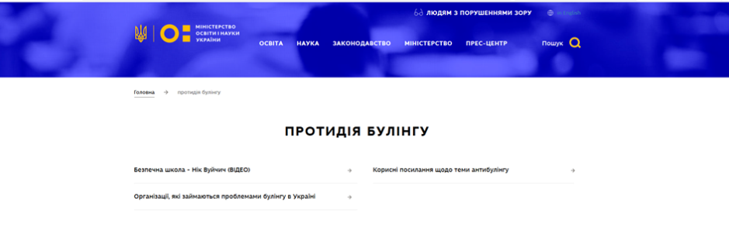

Slide 19
25 січня 2019 року стартувала реєстрація на онлайн-курс з протидії булінгу в закладах освіти
Булінг (цькування) як явище, його форми та учасники
Організація протидії та попередження булінгу (цькуванню) в закладі освіти
Діагностика булінгу (цькування) в закладі освіти
Протидія булінгу (цькуванню)
Профілактика попередження булінгу (цькування) в закладах освіти
https://courses.prometheus.org.ua/register?course_id=course-v1%3AMON%2BAB101%2B2019_T2&enrollment_action=enroll

Slide 20

Доручення наради керівників закладів загальної середньої освіти від 04.02.2019
1.Керівникам закладів загальної середньої освіти забезпечити проведення широкої інформаційно-роз’яснювальної роботи серед усіх учасників освітнього процесу стосовно виконання вимог Закону України «Про внесення змін до деяких законодавчих актів України щодо протидії булінгу (цькуванню)» та відкритий доступ
до інформації та документів щодо протидії булінгу.
Лютий-березень 2019 року
Постійно

